Slide 1
Velkomstmøde i MA
28-11-2019

Slide 2
Dagens program
Fællesmøde – cirka 45 minutter:
Hvilke kurser, workshops og anden rådgivning tilbyder MA, og hvordan kan du bruge det i din jobsøgningsstrategi?
Hvad vil det sige at stå til rådighed?
Hvordan kan du bruge aktivering aktivt?
Supplerende dagpenge, selvstændig bibeskæftigelse, EØS
Praktisk information & dine muligheder som jobsøger
Individuel samtale
Cv på Jobnet godkendes
”Min plan” og ”Krav til jobsøgning” godkendes
Velkomstmøde i MA

Slide 3
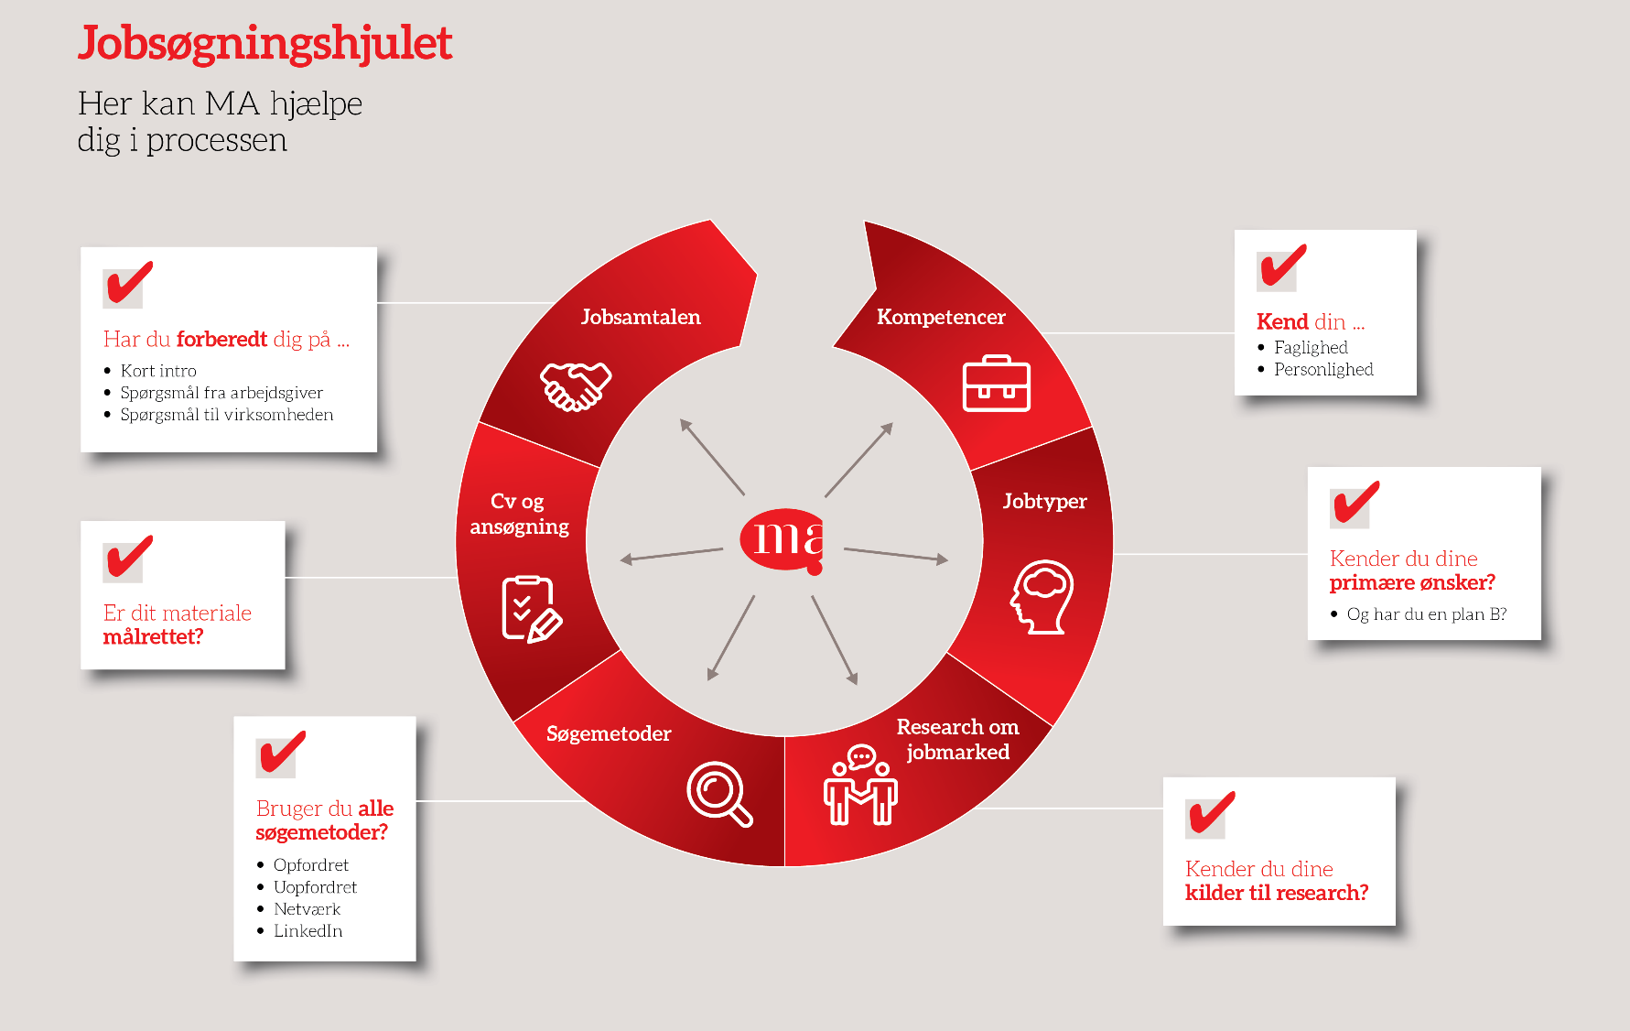
Kom godt i gang
Velkomstmøde i MA

Slide 4
Særlige tilbud for MA’s medlemmer
Workshops, temadage og netværk (se på hjemmesiden eller følg MA på Facebook og LinkedIn)
Personlig rådgivning og sparring
Åben feedback hver onsdag mellem 13-15. (Du kan også booke en fast tid)
Business Insight
Adgang til medlemsfaciliteter mandag-torsdag 8.30-21 og fredage 8.30-15
”Medlemmets advokat”
Velkomstmøde i MA

Slide 5
At stå til rådighed
Søg flere job - hver uge
Heraf mindst én opslået fuldtidsstilling i Danmark – hver uge
Søg uopfordret og via netværk
Søg bredt – fagligt og geografisk
Det gælder også, når du har deltidsjob, er i praktik/løntilskud.
Registrér din jobsøgning hver uge i jobloggen på MA Selvbetjening eller Jobnet.dk.
Upload mindst én ansøgning (plus cv) hver fjerde uge i jobloggen.
Din rådighed vurderes ud fra Krav til jobsøgning, Min plan samt din joblog.
Velkomstmøde i MA

Slide 6
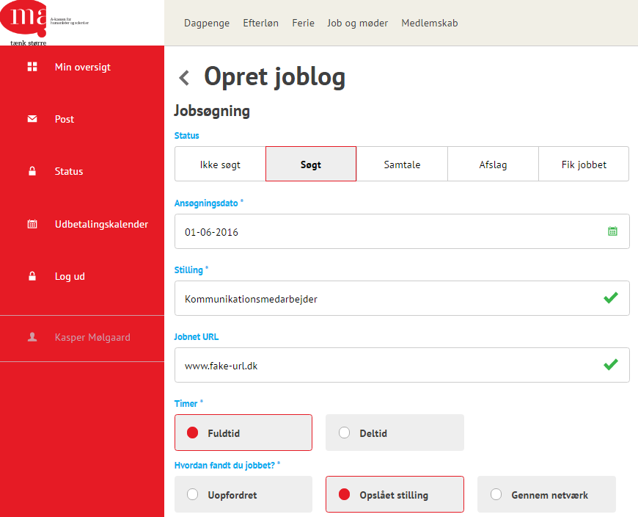
Joblog
Hvis jobbet står som ‘Ikke søgt’ tæller det ikke!
Du kan med fordel registrere som ‘samtale’, ‘afslag’ etc.
Mindst én ugentlig registrering af opslået job på fuld tid.
Du kan selv vælge, om du vil benytte loggen hos MA eller Jobnet –
de kører synkront.
Velkomstmøde i MA

Slide 7
Samtaleforløb – hvem gør hvad?
A-kasse |  | Jobcenter | Aktivering
Velkomstmøde Rådighedssamtale Rådighedssamtale | 1. måned 2. måned 3. måned 4. måned 5. måned 6. måned | Samtale Samtale Samtale Samtale Samtale Samtale (fællessamtale) | Aktivering (under 30 år eller over 50 år) Aktivering (mellem 30-49 år)
Husk |  | Husk | Husk
Joblog - hver uge! MA deltager i 1. fællessamtale, hvis du ønsker det Mødeindkaldelser |  | Tjek jobforslag hver uge! Mødeindkaldelser | Min plan

Slide 8
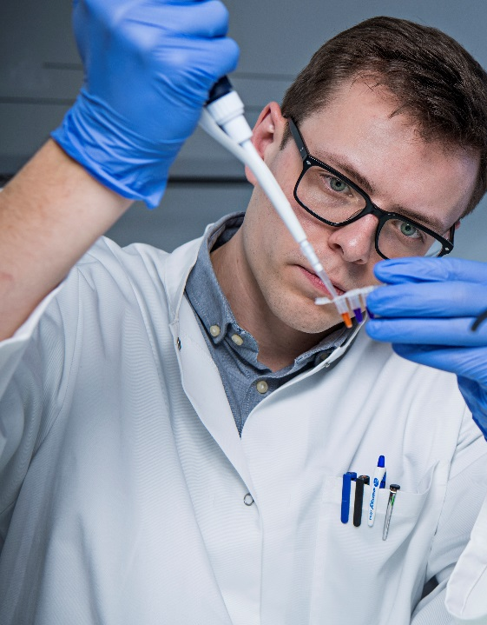
Aktivering
Du har ret og pligt til at blive aktiveret mindst én gang under din ledighed. Så, vær proaktiv!
Virksomhedspraktik i 4-8 uger
Offentligt løntilskud Gives for højst 4 måneder – tidligst efter 6 måneders ledighed
Privat løntilskud Gives for højst 6 måneder – tidligst efter 6 måneders ledighed
Kurser Gives meget sjældent – søg evt. på ”Den regionale positivliste”
Velkomstmøde i MA

Slide 9
Supplerende dagpenge
30
uger samlet med
supplerende dagpenge
MA kan supplere din indkomst, hvis du arbejder
mindre end fuld tid. Du kan få supplerende dagpenge,
hvis du har:
Deltidsarbejde
Du arbejder deltid – MA supplerer op med dagpenge. Skriv de timer, du arbejder, på dagpengekortet.
Husk frigørelsesattest!
Honoraropgaver
Du får et honorar for en opgave – MA supplerer op med dagpenge. Skriv honorarets størrelse på dagpengekortet. Honorarer omregnes til timer ud fra en lovbestemt timesats.
Selvstændig bibeskæftigelse
Skriv timerne på dagpengekortet. Alle uger, hvor du har en virksomhed, bruger du af dine 30 uger – også uger, hvor der ikke er opgaver eller indtægt i virksomheden.
Velkomstmøde i MA

Slide 10
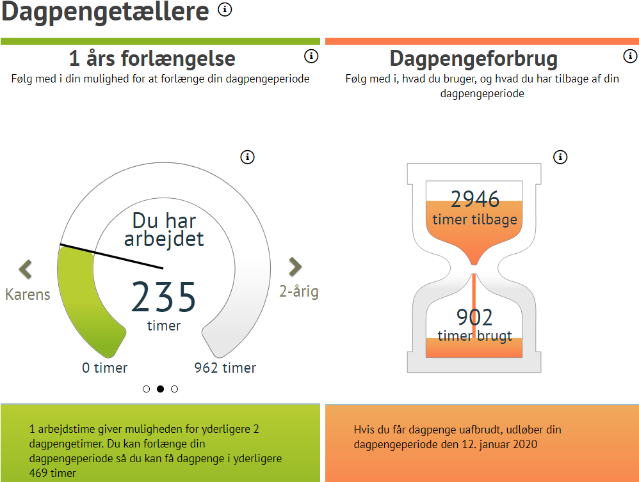
Få overblikket
Følg med i dine timer på MA’s selvbetjening eller jobnet.dk
Velkomstmøde i MA

Slide 11
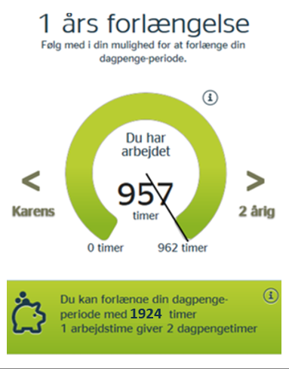
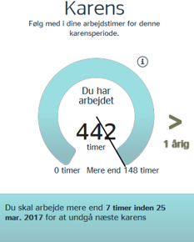
Beskæftigelseskonto – og karens
Arbejdstimer kan bruges til
Enten ny dagpengeperiode (genoptjening)
Eller forlængelse af nuværende dagpengeperiode – 1 arbejdstime forlænger med 2 timers dagpenge. (max forlængelse 1 år).
Karens
Hver fjerde måned fratrækkes et beløb i dagpengene svarende til syv timers dagpenge – med mindre der er 148 timers arbejde i perioden (svarer til 4 ugers fuldtidsarbejde).
Følg med i dine timer på jobnet.dk
Velkomstmøde i MA

Slide 12
Jobsøgning i et EØS-land
Tag dine dagpenge med til udlandet og søg job der, hvor du er.
Du kan være afsted i op til 3 mdr.
Læs mere under ”jobsøgning i udlandet” på ma-kasse.dk.
Velkomstmøde i MA

Slide 13
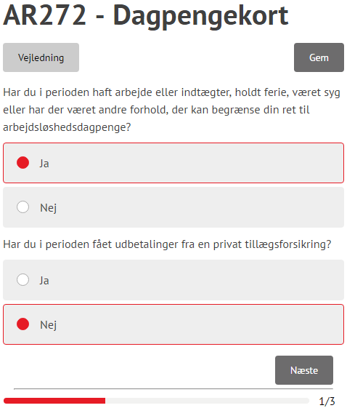
Dagpengekortet
Klik på fanebladet dagpenge
Vælg ”Indsend dagpengekort”
Vælg måned
Dagpengekortet kan tidligst indsendes seks hverdage før månedens udløb
Det skal indsendes inden for en måned og ti dage. (Ex. august-kortet skal indsendes senest 10. oktober).
NB: Hvis dagpengekortet mangler, kan det skyldes, at din ledighedserklæring ikke er færdigbehandlet.
Velkomstmøde i MA

Slide 14
Praktisk information
Sygdom
Meld dig syg 1. dag på Jobnet
MA får automatisk besked fra Jobnet
Meld dig rask igen på Jobnet
Ferie
Ferie meldes senest 14 dage før feriestart på Jobnet
Hvis der er mindre end 14 dage, kontakt dit jobcenter eller anden aktør – men du kan ikke være sikker på at få det godkendt!
Velkomstmøde i MA

Slide 15
Flere muligheder for jobsøgere
Akademikerbasen.dk
Tjek MA’s jobdatabaser (ma-kasse.dk)
Innovationsfonden.dk …inklusive vækstpiloter til SMV’ere
Onlinekurser.dk
Frivilligt arbejde
Nordisk Jobløsning
Velkomstmøde i MA

Slide 16
Og nu til den individuelle samtale…
Forsyn dig med kaffe, limonade, chokolade og andet godt
Tag en snak med hinanden! Lidt ventetid kan forekomme.
Sig til karriererådgiveren, hvis du ønsker at MA deltager i din første fællessamtale
Stadig studiemedlem? Udfyld formularen ‘AK 044’ på din selvbetjening
Velkomstmøde i MA

